Slide 1

Notes:
1

Slide 2

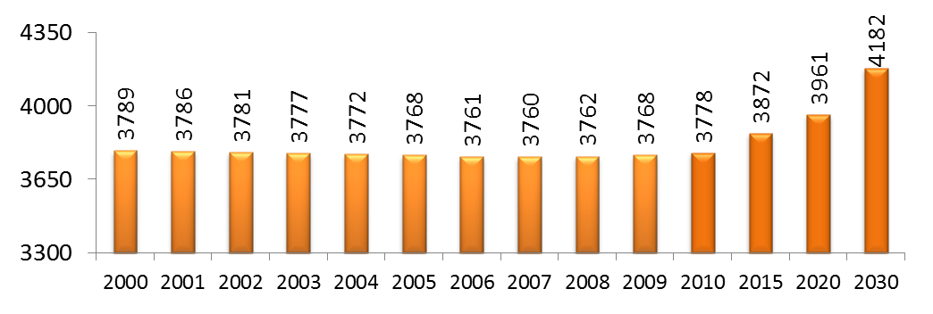
ОСНОВНЫЕ ПОКАЗАТЕЛИ
РЕСПУБЛИКИ ТАТАРСТАН
Балтасинский
Общая площадь – 67,836 тыс. кв. км.
Численность населения - 3,76 млн. человек
Плотность населения - 55,6 чел. на кв. км.
Муниципальные районы – 43
Городские округа – 2
Протяженность автомобильных дорог с твердым покрытием – 16 967 км
Атнинский
Арский
Кукморский
Высокогорский
Сабинский
Менделеевский
Агрызский
Зеленодольский
Пестречинский
Тюлячинский
Мамадышский
Елабужский
Верхнеуслонский
Казань
Мензелинский
Актанышский
Лаишевский
Рыбно-Слободский
Набережные Челны
Тукаевский
Кайбицкий
Камско-Устьинский
Чистопольский
Нижнекамский
Муслюмовский
Апастовский
Алексеевский
Заинский
Сармановский
Новошешминский
Буинский
Тетюшский
Спасский
Аксубаевский
Альметьевский
Азнакаевский
Дрожжановский
Алькеевский
Черемшанский
Ютазинский
Нурлатский
Лениногорский
Бугульминский
301 тыс. человек и более- г.Казань, г.Н.Челны
Бавлинский
80 - 300 тыс. человек
31 - 79 тыс. человек
Численность населения, тыс. чел.
30 тыс. человек и менее
*по данным Татарстанстат

Slide 3


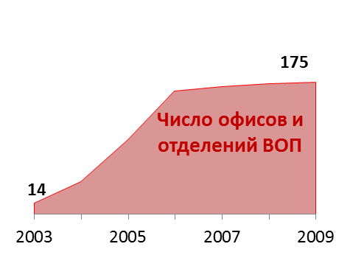
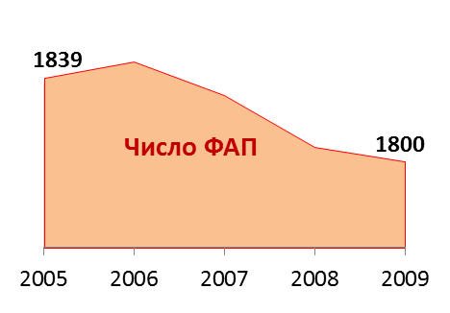
РЕСУРСЫ ЗДРАВООХРАНЕНИЯ
Многопрофильные межмуниципальные центры
-7
Количество учреждений оказывающих ВМП
- 9
ГУЗ «РКБ МЗ РТ»
ГУЗ «РКБ №2»
ГУЗ «РКБ №3»
ГМУ «ДРКБ МЗ РТ»
ГУЗ «РКОД МЗ РТ»
ГУЗ «РКОБ МЗ РТ»
ГУ «МКДЦ
ГАУЗ РТ «БСМП» г.Набережные Челны
Атнинский
Балтасинский
Арский
Кукморский
Высокогорский
Сабинский
Менделеевский
Агрызский
Зеленодольский
Пестречинский
Тюлячинский
Елабужский
Мензелинский
Казань
Мамадышский
Набережные Челны
Актанышский
Верхнеуслонский
Рыбно-Слободский
Тукаевский
Кайбицкий
Лаишевский
Нижнекамский
Муслюмовский
Камско-Устьинский
Сармановский
Апастовский
Алексеевский
Чистопольский
Заинский
Новошешминский
Буинский
Тетюшский
Спасский
Аксубаевский
Альметьевский
Азнакаевский
Дрожжановский
Алькеевский
Черемшанский
Ютазинский
Лениногорский
Нурлатский
Бугульминский
1,9 млн.чел.
1,2 млн.чел.
Бавлинский
0,6 млн.чел.
МСЧ ОАО «Татнефть» и г.Альметьевска

Slide 4

ФИНАНСИРОВАНИЕ СИСТЕМЫ ЗДРАВООХРАНЕНИЯ
Средства ОМС с учетом реализации преимущественно одноканального финансирования, млн. руб.
Реализовано с 2008 года:
1.одноканальное финансирование через ОМС по всем видам и профилям медицинской помощи, включая ФАП, скорую помощь, психиатрию, дерматовенерологию,
наркологию, туберкулез, станции переливания крови, СПИД, санатории и т.д.
2.в стационаре - законченный случай
3.в поликлинике – подушевое финансирование, оплата посещений
4. ВМП - законченный случай
Этапы перехода на полный тариф на оплату медицинской помощи
Приобретение оборудования–до 100 тыс. рублей
Коммунальные платежи
Хозяйственные расходы
Приобретение ГСМ
Текущее содержание и ремонт
Заработная плата
Начисления на ЗП
Медикаменты
Питание
Мягкий инвентарь
Расходные материалы для оказания ВМП
Коммунальные платежи
Хозяйственные расходы
Приобретение ГСМ
Текущее содержание и ремонт
Заработная плата
Начисления на ЗП
Медикаменты
Питание
Мягкий инвентарь
Заработная плата
Начисления на ЗП
Медикаменты
Питание
Мягкий инвентарь
4
До 2007 года
2007 год
2008- 2009 годы

Slide 5
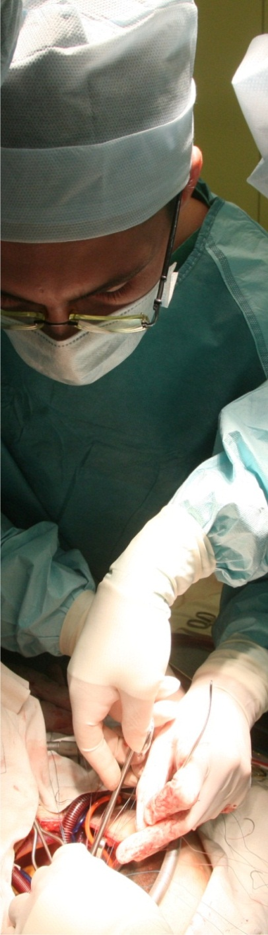
ДЕМОГРАФИЧЕСКИЕ ПОКАЗАТЕЛИ
Профиль - «Сердечно-сосудистая хирургия»
5,6
13,2
5
*по данным Татарстанстат

Slide 6

ОСНОВНЫЕ ПРИЧИНЫ СМЕРТНОСТИ
544,2
2%
ПФО 651,1
РФ 639,0
203,5
154,6
РФ 188,9
ПФО 213,5
6
*по данным Татарстанстат

Slide 7

НАШИ ПРИОРИТЕТЫ
36%
36% средств программы направляются
на кластер МАТЕРИНСТВО И ДЕТСТВО
модернизация перинатального центра РКБ и Закамского перинатального центра в г. Набережные Челны;
создание дополнительного реанимационно-консультативного центра в Закамском регионе с мобильными акушерскими бригадами;
открытие 26 коек реанимации и патологии новорожденных;
капитальный ремонт в учреждениях II и III уровня, развитие неонатальной хирургии, внедрение стандартов в акушерстве, расширение службы планирования семьи;
открытие в республике Центров кризисной беременности.

Slide 8
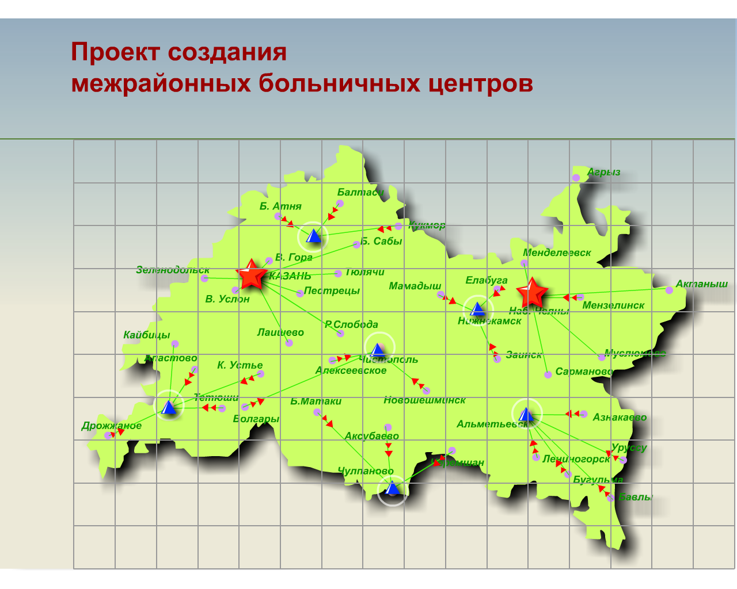
НАШИ ПРИОРИТЕТЫ
СЕРДЕЧНО-СОСУДИСТЫЕ ЗАБОЛЕВАНИЯ
КЛАСТЕРНЫЙ ПОДХОД
ГУ «МКДЦ» | Организация консультативно-диагностической поликлиники по кардиологии на 55 тыс. посещений в год
ГУЗ «РКБ МЗ РТ» | Создание ПЧКВ-центра, сосудистого центра
ГМУ «ДРКБ» МЗ РТ | Создание консультативной поликлиники по кардиологии, Оснащение отделения сердечно-сосудистой хирургии для детей раннего возраста
МУЗ «ГКБ №7» | Создание ПЧКВ-центра, сосудистого центра
ГУ «МКДЦ»
ГУЗ «РКБ МЗ РТ»
МУЗ «ГКБ №7»
ГМУ «ДРКБ» МЗ РТ
Арск
Буинск
8

Slide 9
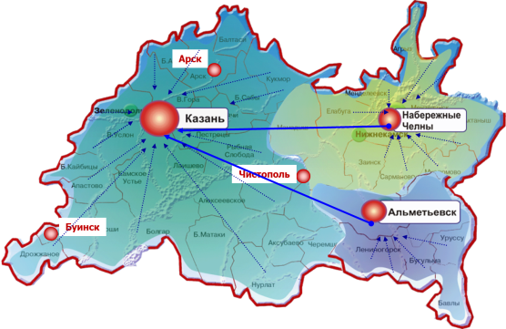

НАШИ ПРИОРИТЕТЫ
ОНКОЛОГИЧЕСКИЕ ЗАБОЛЕВАНИЯ
Порядок оказания онкологической помощи
402 млн. руб.
Федеральные НИИ
Окружной онкоцентр
Высокотехнологичные методы диагностики и лечения
ГУЗ «РКОД МЗ РТ»
Первичная диагностика
Амбулаторное хирургическое,
химиотерапевтическое
и БФ-рентгенотерапия
Подготовка к лечению ВМП
Филиалы ГУЗ РКОД МЗ РТ»-2
Межмуниципальные
онкоотделения - 3
Раннее выявление
Сан-просвет работа
Санация группы риска
Диспансеризация
Первичные
онкокабинеты и отделения - 74
Смотровые кабинеты - 189,
ВОП, врачи-участковые, ФАП
Выявление подозрения на
онкопатологию

Slide 10
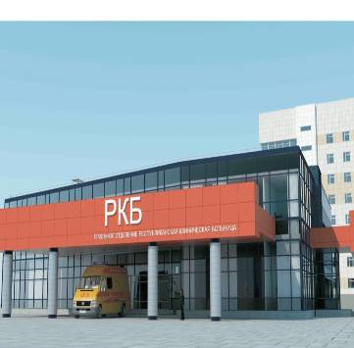
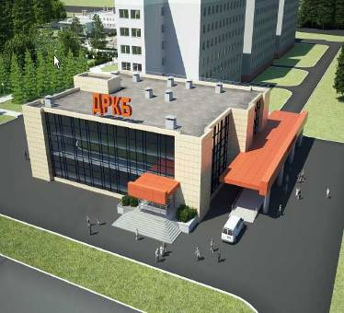
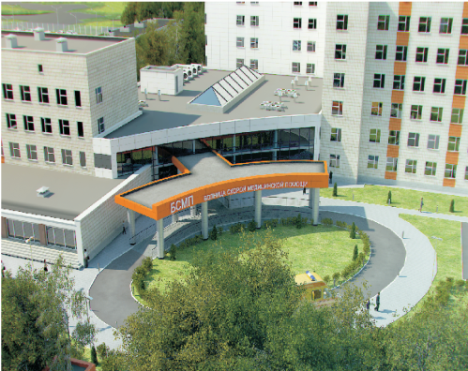
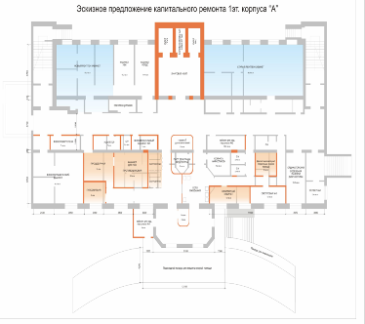
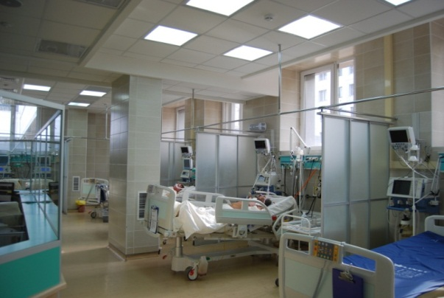
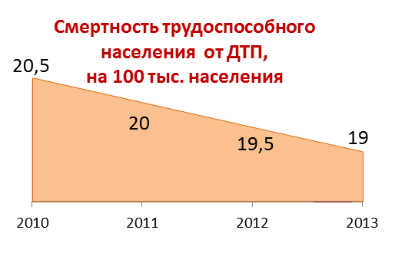
НАШИ ПРИОРИТЕТЫ
СМЕРТНОСТЬ ОТ ВНЕШНИХ ПРИЧИН
Модернизация приемных покоев с созданием отделений экстренной медицинской помощи
Организация приемных отделений
с пунктами СМП на базе 31 ЦРБ
10

Slide 11
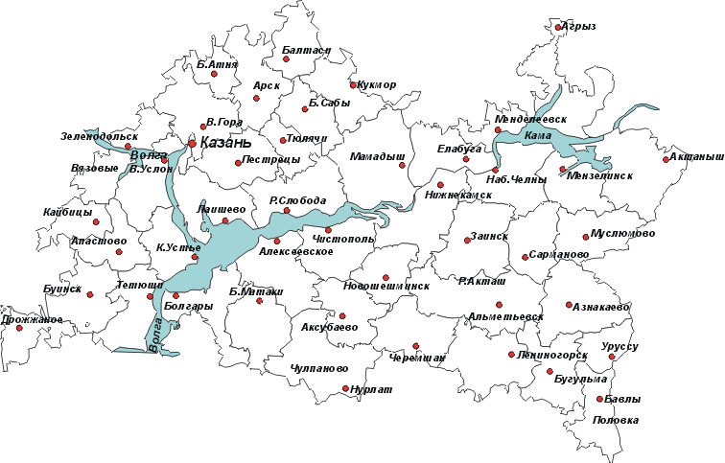
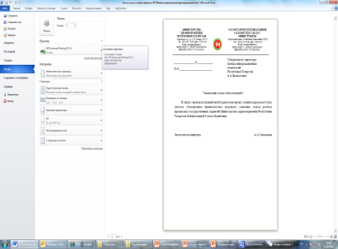
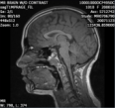

ИНФОРМАЦИОННЫЕ ТЕХНОЛОГИИ
Государственная интегрированная сеть телекоммуникаций
ЦОД правительства РТ
Центральный архив мед. изображений
Единая система электронного документооборота
ГЛОНАСС+112
Диспетчерский центр МЗ РТ
«Оптика» до 60% ЛПУ
Удаленная
запись
ЦАМИ
ГИСТ
документ
снимок
Тотальное использование информатизации для управления
ОБОСНОВАННОЕ
УПРАВЛЕНИЕ
Удаленная запись к врачу
Электронная история болезни
Телеконсультации
Паспорт сист. здравоохранения
Выполнение системных проектов информатизации. Пилотные проекты
Анализ.
Выбор решений
Формирование единой концепции и инфраструктуры
Сбор данных.
Мониторинг процессов
Информатизация на уровне статистики
Интуитивное управление
www.minzdrav.tatar.ru
11
Notes:
11

Slide 12
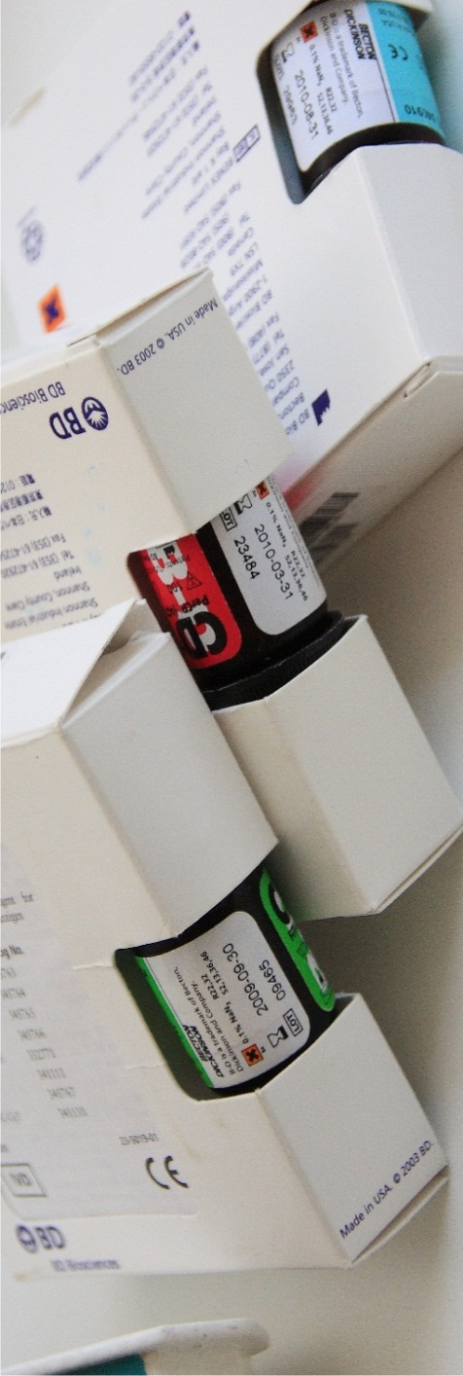
ВНЕДРЕНИЕ СТАНДАРТОВ ОКАЗАНИЯ
МЕДИЦИНСКОЙ ПОМОЩИ
2003-2010 годы | 2011 год | 2012 год
614 федеральных отраслевых стандартов, в том числе: 106 стандартов амбулаторно-поликлинической и санаторно-курортной медицинской помощи, 268 стандартов по оказанию высокотехнологичной медицинской помощи, 200 стандартов по оказанию специализированной медицинской помощи, 40 стандартов скорой медицинской помощи. 16 региональных стандартов медицинской помощи и медицинских услуг. | Субарахноидальное кровоизлияние из … Субарахноидальное кровоизлияние неуточненное, внутримозговое кровоизлияние неуточненное Преходящие транзиторные ишемические атаки Острый инфаркт миокарда без зубца Q Бронхиальная астма (у детей) Инсулинозависимый сахарный диабет (у детей) Гипертензия с протеинурией (у беременных) Острый инфаркт миокарда с зубцом Q | Субарахноидальные кровоизлияния Долевая пневмония неуточненная; Абсцесс легкого с пневмонией
12

Slide 13
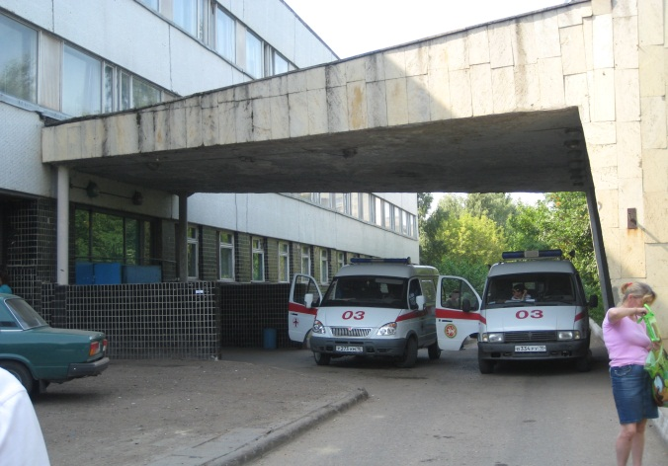
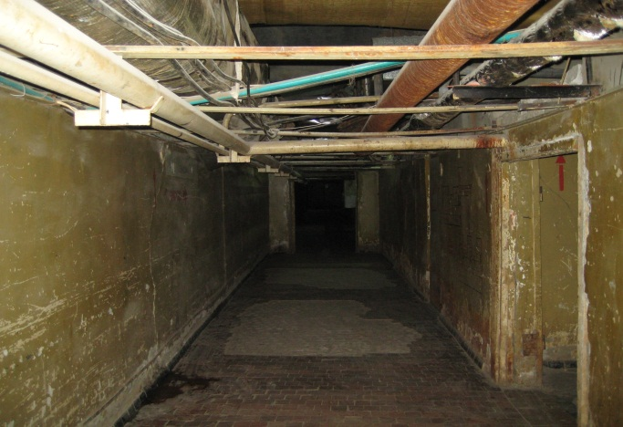
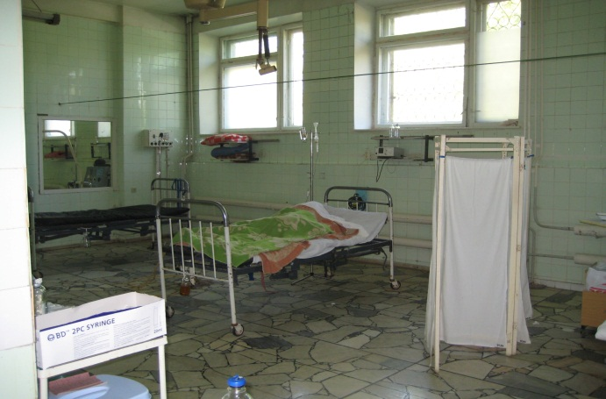
ИСХОДНОЕ СОСТОЯНИЕ
БСМП г. НАБЕРЕЖНЫЕ ЧЕЛНЫ
Срок эксплуатации – 30 лет (1980)
Общая площадь – 59 тыс. кв.м
Число корпусов – 6
Общее количество коек – 719
Территория – 9 га
Штаты - 1432 должностей (врачи -259, средний персонал - 571)
Обращений в БСМП в год – свыше 150 тысяч
Госпитализаций в год – свыше 25 тысяч
Операций в год – 9.5 тысяч
Число операционных – 13
Число реанимационных коек – 22
Соотношение плановых и экстренных операций – (40% - 60%)
Бюджет 2008 г. – 217,4 млн. руб.
Износ основных фондов – 71%

Slide 14
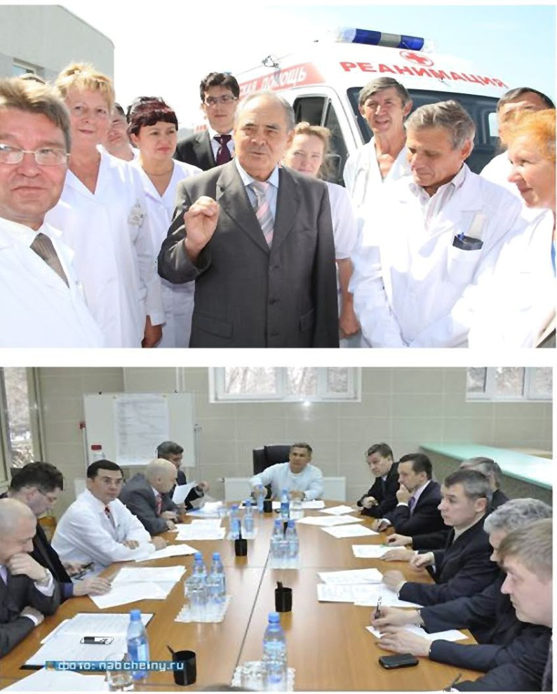
ПРИНЦИПЫ МОДЕРНИЗАЦИИ
БСМП г. НАБЕРЕЖНЫЕ ЧЕЛНЫ
Август 2008 – принятие решения о модернизации
УВЕЛИЧЕНИЕ ПРОИЗВОДИТЕЛЬНОСТИ ТРУДА
КОМФОРТ ДЛЯ ПАЦИЕНТОВ И ИХ БЛИЗКИХ
СТАНДАРТЫ
СТРЕМЛЕНИЕ К ЛИДЕРСТВУ
АУТСОРСИНГ
ЭНЕРГОСБЕРЕГАЮЩИЕ ТЕХНОЛОГИИ
Декабрь 2010 – завершение модернизации

Slide 15
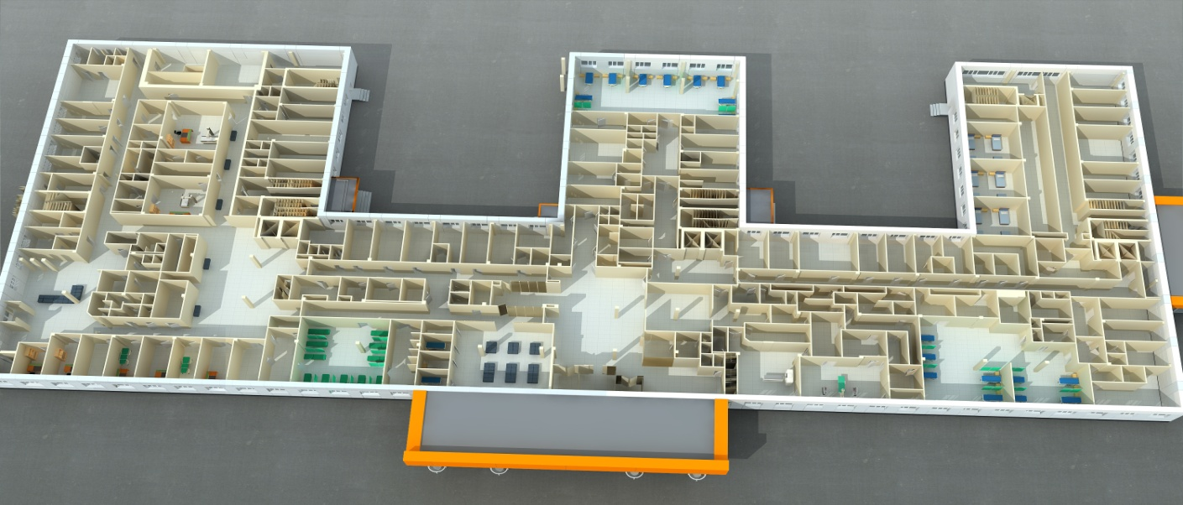
ОРГАНИЗАЦИЯ ТЕХНОЛОГИЧНОГО ПРИЕМНО-СОРТИРОВОЧНОГО ОТДЕЛЕНИЯ
Площадь приемного отделения – 4.5 тыс. кв.м. Среднее число поступающих в день – 150 человек, в т.ч. около 10% тяжелые.
КТ
ЯМР
Ангио
УЗИ
Рентген
Реанимация
ФД
КТ
Операц.
Экстренные зоны
Плановые зоны
15

Slide 16

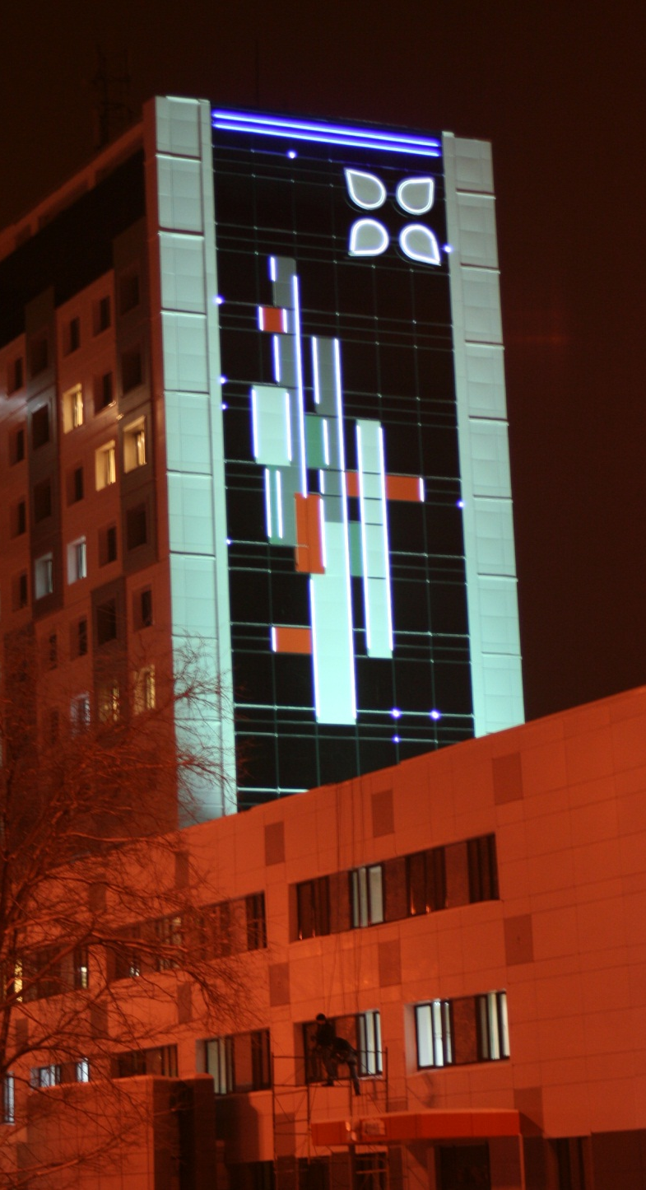
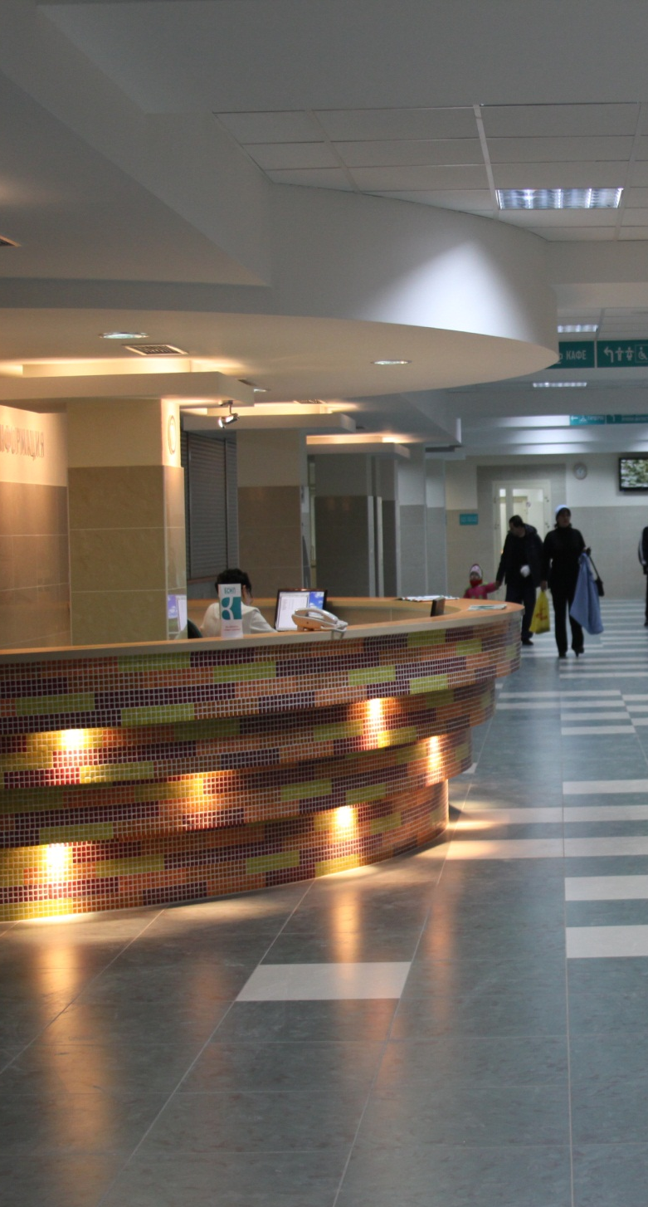

СОВРЕМЕННЫЙ ДИЗАЙН
БСМП г. НАБЕРЕЖНЫЕ ЧЕЛНЫ
Сосудистый центр
Травм-центр I уровня
Кардиохирургический центр
Онкологический центр

Slide 17
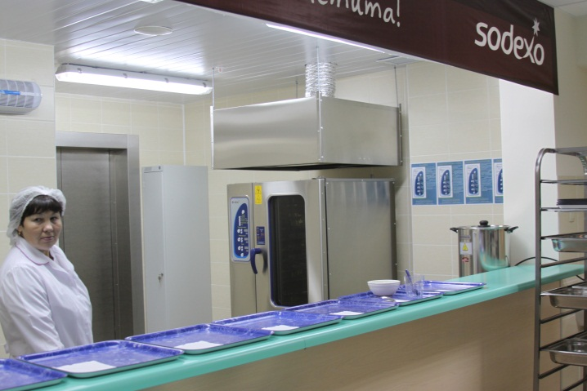
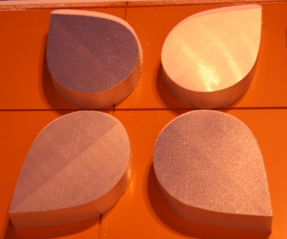
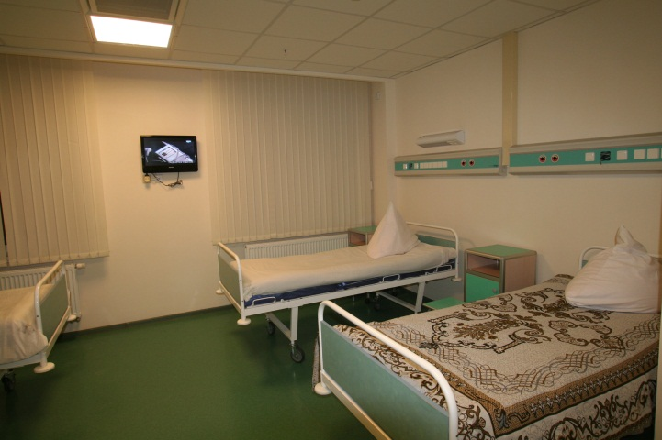
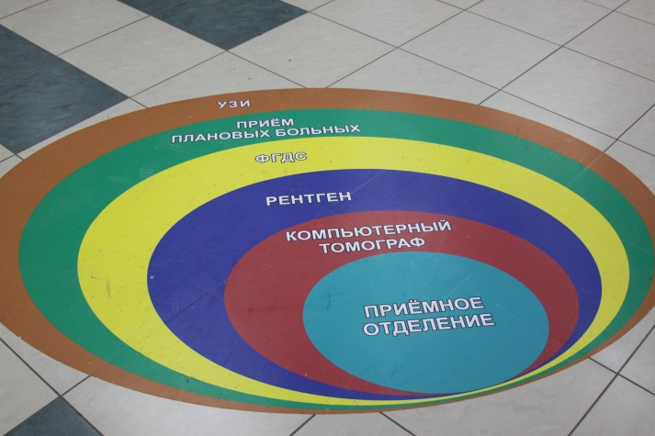
ВСЕ ДЛЯ ПАЦИЕНТА
БСМП г. НАБЕРЕЖНЫЕ ЧЕЛНЫ
Питание
Комфортабельные палаты
Соблюдение высоких стандартов сервиса
Дисциплина и приветливость персонала
Удобная маршрутизация
Клининг

Slide 18
  ПРОГНОЗНЫЕ ПОКАЗАТЕЛИ МЕДИЦИНСКОЙ РЕЗУЛЬТАТИВНОСТИ
Младенческая смертность,
на 1000 родившихся живыми
Смертность в течение года с момента установления диагноза злокачественного новообразования (%)
РФ 7,5
Пятилетняя выживаемость больных со злокачественными новообразованиями с момента установления диагноза (%)
18

Slide 19
  ПРОГНОЗНЫЕ ПОКАЗАТЕЛИ МЕДИЦИНСКОЙ ЭФФЕКТИВНОСТИ
Смертность населения в трудоспособном возрасте
на 100 тыс. населения
от болезней системы кровообращения
от новообразований
от внешних причин
19

Slide 20
НОРМАТИВНО-ПРАВОВОЕ ОБЕСПЕЧЕНИЕ РЕАЛИЗАЦИИ ПРОГРАММЫ
Программа утверждена постановлением Кабинета Министров Республики Татарстан от 10.03.2011 №179, в соответствии с которым Минздрав РТ, Министерство строительства, архитектуры и ЖКХ РТ, Министерство информатизации и связи РТ и ГУ «Фонд обязательного медицинского страхования РТ» должны обеспечить реализацию мероприятий, Минфин РТ – финансирование мероприятий Программы модернизации за счет средств бюджета Республики Татарстан.
Подписано трехстороннее Соглашение между Кабинетом Министров РТ, Минздравсоцразвития России, ФФОМС о финансовом обеспечении Программы модернизации от 18.03.2011 № 390 в котором определены:
-условия реализации Программы модернизации;
-объемы средств на финансовое обеспечение Программы модернизации;
-график перечисления субсидии из ФФОМС в ТФОМС;
-график расходования средств в РТ;
-график перечисления иных межбюджетных трансфертов, предоставляемых из бюджета ТФОМС в бюджет РТ.
ПФО 651,1
РФ 639,0
РФ 188,9
ПФО 213,5
20

Slide 21
НОРМАТИВНО-ПРАВОВОЕ ОБЕСПЕЧЕНИЕ РЕАЛИЗАЦИИ ПРОГРАММЫ
Постановлением Кабинета Министров РТ
от 31.03.2011 № 245
«О мерах по реализации мероприятий программы «Модернизации здравоохранения РТ
на 2011 – 2012 годы»
определены:
Порядок реализации мероприятий Программы и расходования на территории Республики Татарстан средств.
2. Порядок сбора и обобщения информации.
ПФО 651,1
РФ 639,0
РФ 188,9
ПФО 213,5
21

Slide 22

В помощь руководителю
ДИСПЕТЧЕРСКИЙ ЦЕНТР МИНИСТЕРСТВА ЗДРАВООХРАНЕНИЯ РЕСПУБЛИКИ ТАТАРСТАН
Строительство, реконструкция,
капитальный ремонт

Slide 23
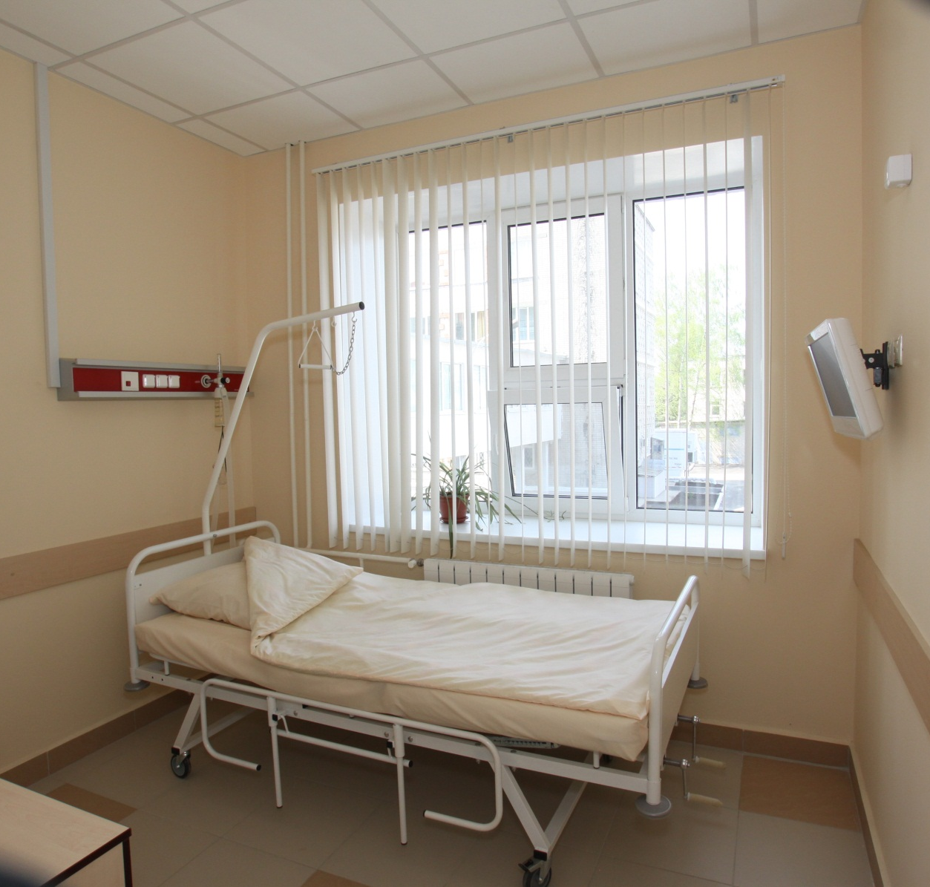
РЕКОМЕНДУЕМОЕ ОСНАЩЕНИЕ ПАЛАТЫ
Рекомендуемый стандарт
Функциональная кровать
Палатная сигнализация
Консоль
Кислород
Достаточное количество эл. розеток
Тумбочка
Прикроватный столик
Шкаф или вешалка
Холодильник
Жалюзи на окна
Радио
Казанский госпиталь для ВОВ
Рекомендуемые дополнения
Телевизор, он же исполняет роль монитора для информации больным.
Компьютерная розетка или wi-fi
Кресло для дежурящих
Телефон
Кондиционер

Slide 24
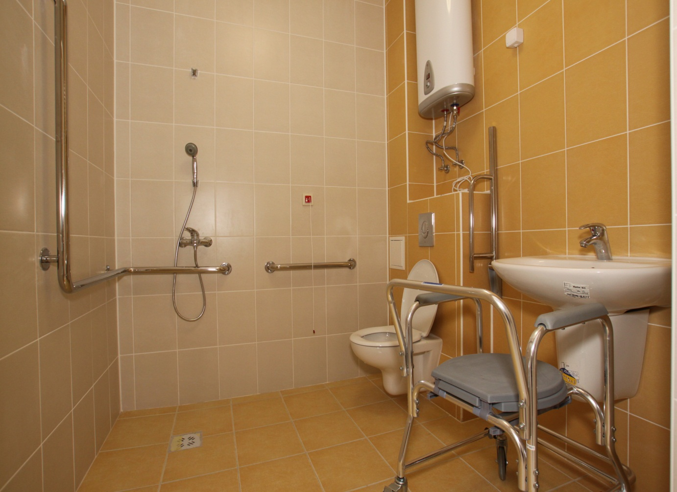
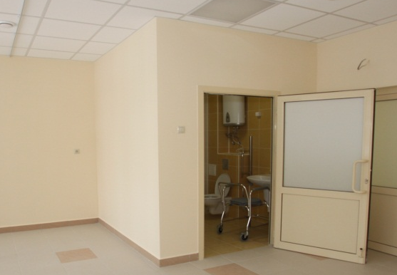
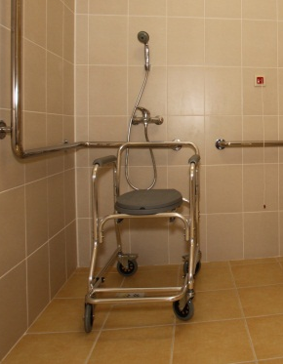
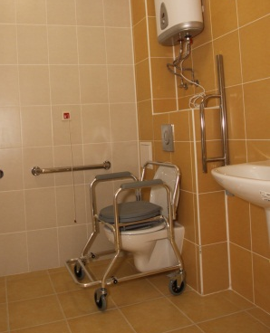
ПРИМЕР ОРГАНИЗАЦИИ САНИТАРНОЙ
ПАЛАТНОЙ КОМНАТЫ
Обогреватель воды
Один из важнейших разделов работы по профилактике внутрибольничных осложнений – соблюдение личной гигиены пациентов.
Поручни
Душ
Кнопка вызова со шнурком
Оснащение и организация санитарной комнаты выполняется с учетом пользования людьми с ограниченными возможностями. Воспользоваться душем, унитазом и раковиной можно не вставая со специального кресла.
В санитарной комнате должна быть предусмотрена кнопка вызова персонала, оснащенная специальным шнурком.
Легкий уклон пола в сторону трапа обеспечивает сток воды со всех участков санитарной комнаты.
В санитарной комнате предусмотрен нагреватель на случай отключения горячей воды.
Раковина
Унитаз
Трап
Санитарная комната в составе палаты
Пример: Казанский госпиталь ВОВ

Slide 25
УЧРЕЖДЕНИЯ ВКЛЮЧЕННЫЕ В
ПРОГРАММУ 2011 ГОДА
Республиканская клиническая больница;
Детская республиканская клиническая больница;
Городская клиническая больница № 7;
Больница скорой медицинской помощи г.Набережные Челны;
Закамская детская больница с перинатальным центром г.Набережные Челны;
Альметьевский родильный дом;
ПФО 651,1
РФ 639,0
РФ 188,9
ПФО 213,5
25

Slide 26
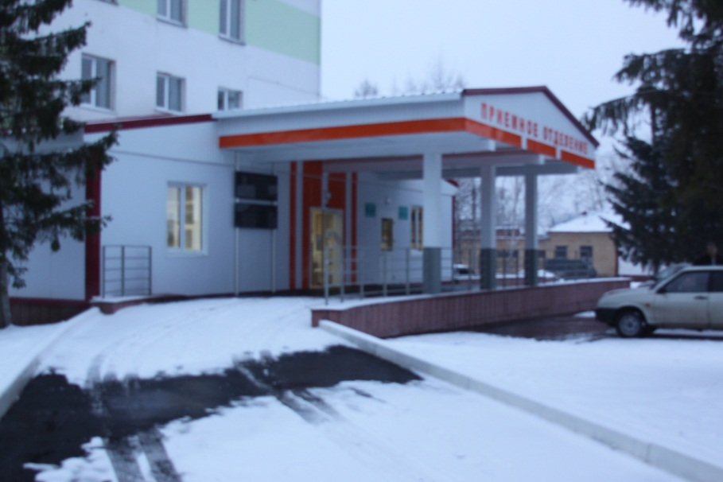
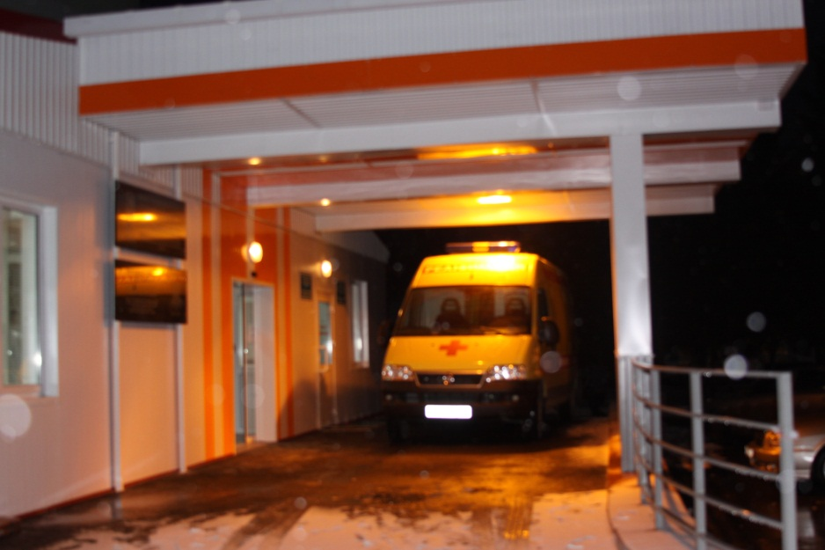
УЧРЕЖДЕНИЯ ВКЛЮЧЕННЫЕ В
ПРОГРАММУ 2011 ГОДА
Альметьевская ЦРБ;
Лениногорская ЦРБ;
Елабужская ЦРБ;
Зеленодольская ЦРБ;
Агрызская ЦРБ;
Азнакаевская ЦРБ;
Нурлатская ЦРБ;
Заинская ЦРБ;
Балтасинская ЦРБ;
Сабинская ЦРБ;
Дрожжановская ЦРБ;
Алексеевская ЦРБ.
ПФО 651,1
РФ 639,0
РФ 188,9
ПФО 213,5
26

Slide 27


